Slide 1
Доклад на совещание с главами муниципальных образований
НЕКОММЕРЧЕСКАЯ ОРГАНИЗАЦИЯ – ФОНД «РЕГИОНАЛЬНЫЙ ОПЕРАТОР
ПО ПРОВЕДЕНИЮ КАПИТАЛЬНОГО РЕМОНТА МНОГОКВАРТИРНЫХ ДОМОВ ЕВРЕЙСКОЙ АВТОНОМНОЙ ОБЛАСТИ»

Slide 2
Количество конструктивных элементов

Slide 3
Исполнения целевого показателя за 3 года

Slide 4
Динамика процента собираемости взносов на капитальный ремонт по годам

Slide 5
Процент собираемости взносов по поселениям области на конец 2017 года

Slide 6
Процент собираемости взносов за муниципальную собственность за период 2015-2017 годы

Slide 7
Остаток средств для планирования КР в 2019 году (тыс. руб.)

Slide 8
Начисленные проценты на ФКР

Slide 9
Количество направленных уведомлений о задолженности, за период с 2015 по 2017 г.

Slide 10
Динамика взыскания задолженности по заявлений о выдаче судебных приказов, исковых заявлений в разрезе по муниципальным районам (тыс. руб.)

Slide 11
Динамика взыскания задолженности по заявлений о выдаче судебных приказов, исковых заявлений в разрезе по муниципальным районам (тыс. руб.)

Slide 12
Сумма задолженности физических лиц по МО в тыс. руб. (должники ни разу не платившие взносы)

Slide 13
Количество исковых заявлений по обеспечению допуска

Slide 14
Количество обращений граждан

Slide 15
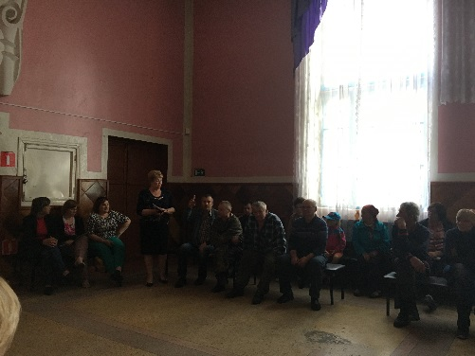
Информационные встречи по проценту собираемости взносов

Slide 16
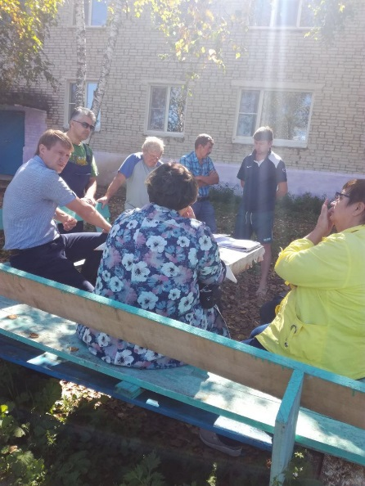
Низкая собираемость информационных встречах

Slide 17
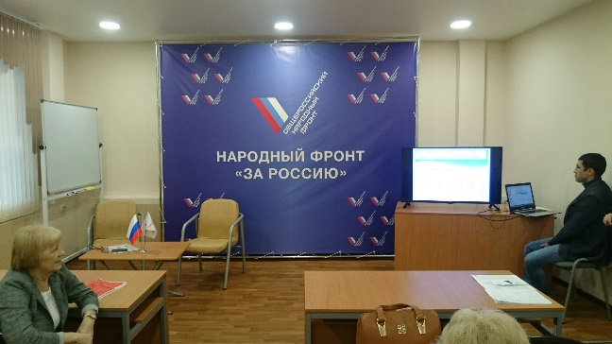
Семинар НП «ЖКХ-Контроль» в с. Ленинское

Slide 18
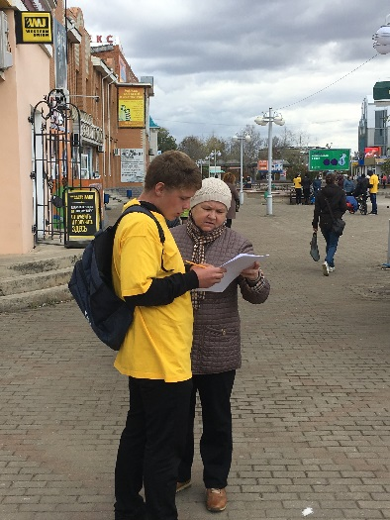
Акция – опрос «Капитальный ремонт в нашей жизни»

Slide 19
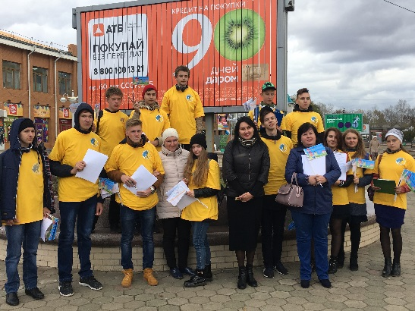
Акция – опрос «Капитальный ремонт в нашей жизни»

Slide 20
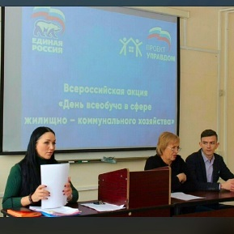
Обучающий семинар «Проект грамотного потребителя»

Slide 21
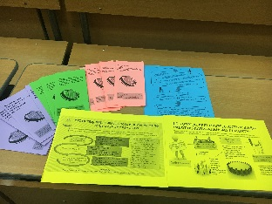
Изготовления информационных листовок и брошюр

Slide 22
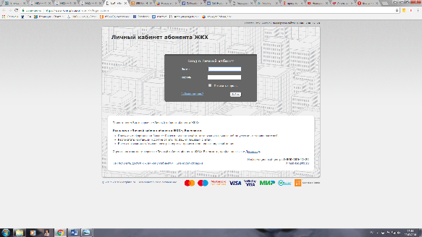
Сайт НКО «РОКР» - FKR-EAO.ru

Slide 23
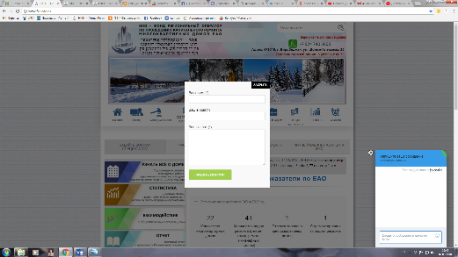
Обратная связь с гражданами

Slide 24
Бираканское городское поселение

Slide 25
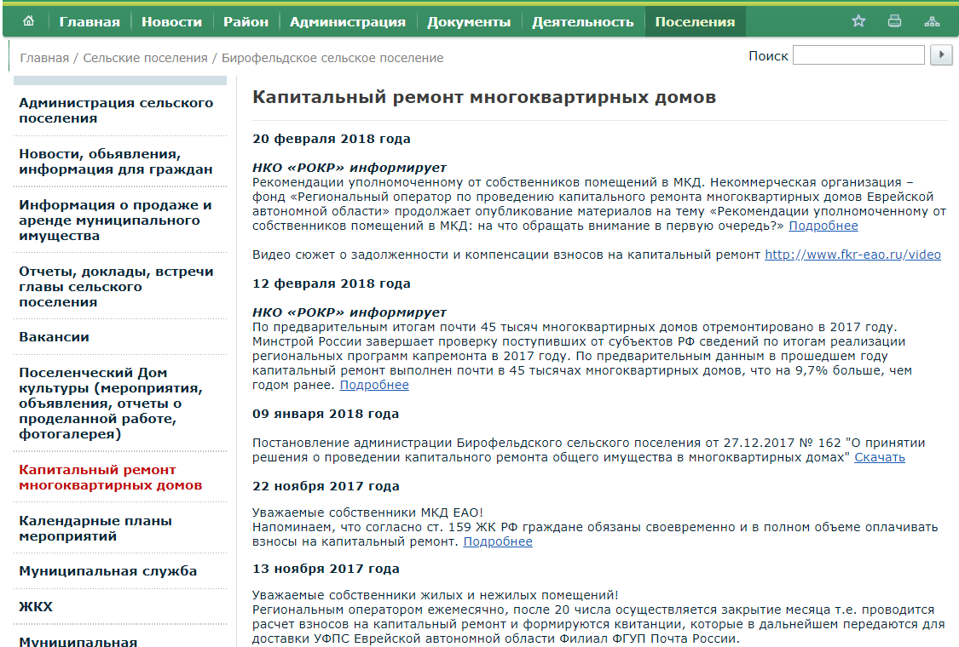
Бирофельдское сельское поселение

Slide 26
Смидовичское городское поселение

